Slide 1
FEATURE SELECTION
Elif Başak Yıldırım
Ayberk Uslu
Furkan Beğendi
Salih Doruk Şahin

Slide 2
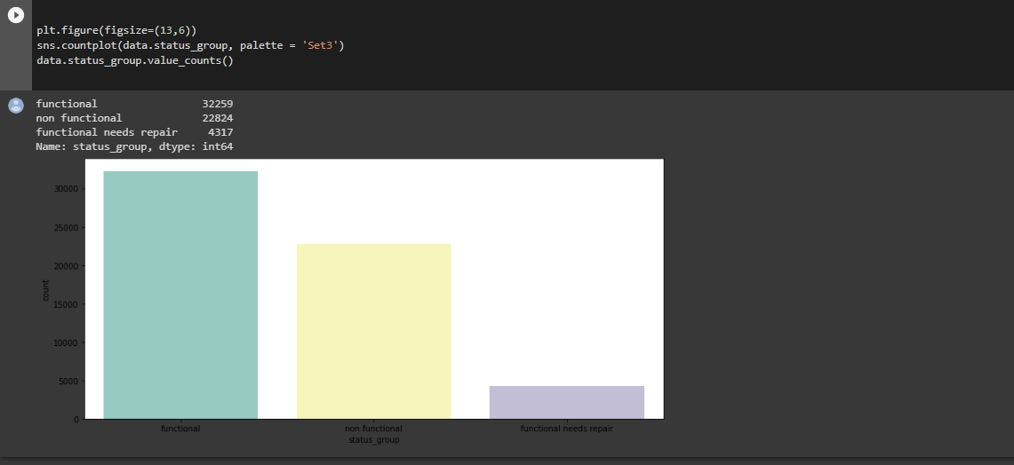
Datasetin Target Feature Dağılımı

Slide 3
Veri setimizde anlamsız çok fazla feature bulunuyordu.
Veri setimizde birbirine çok benzer featurelar bulunuyordu.
Veri setimizde çok fazla null – yada boş değer bulunuyordu. (Örneğin gps_height = 0 gibi)
İyi bir sonuç elde edebilmek için veri setimizle oynadık.

Slide 4
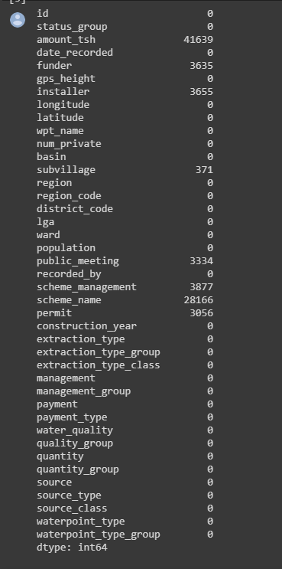
Veri setinde bulunan null değerler.

Slide 5
1. Denememiz Birbirine benzer featureların tespiti ve Datasetinden atılması

Slide 6
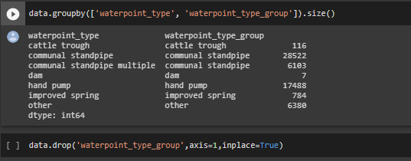

Slide 7
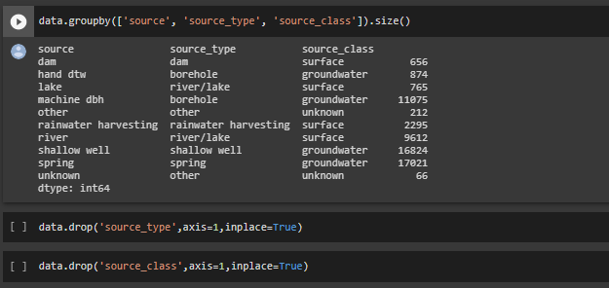

Slide 8
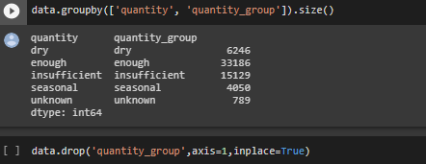

Slide 9
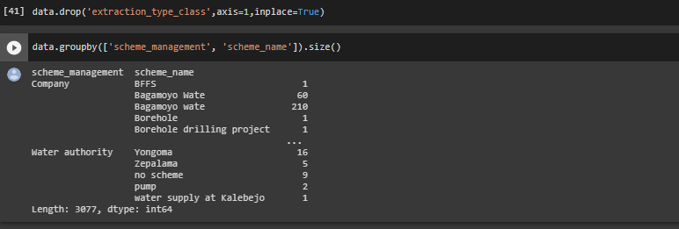

Slide 10
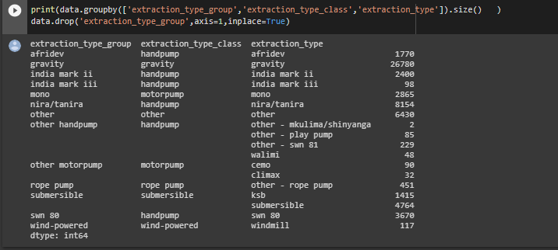

Slide 11
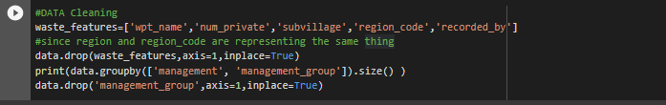
Bazı featureların silinmesi

Slide 12
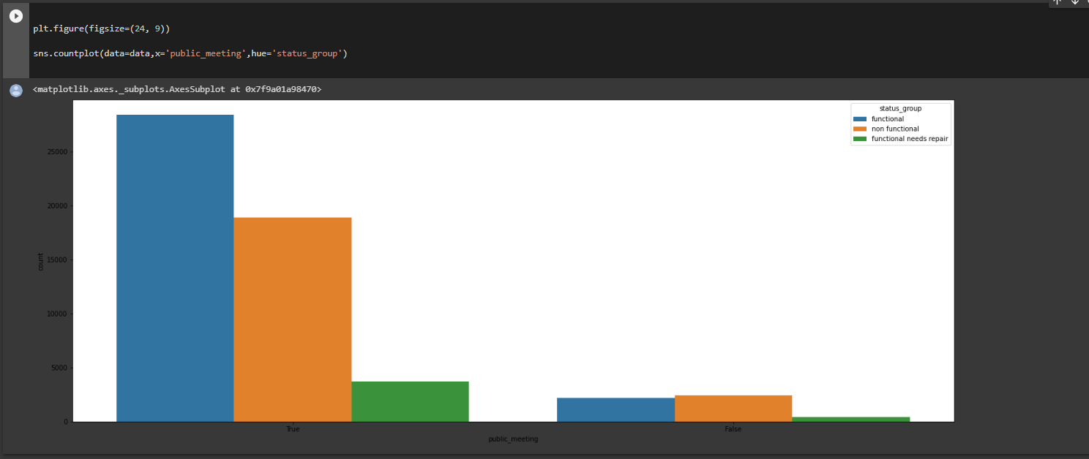
Değikenlerin Labellara olan etkisinin incelenmesi

Slide 13
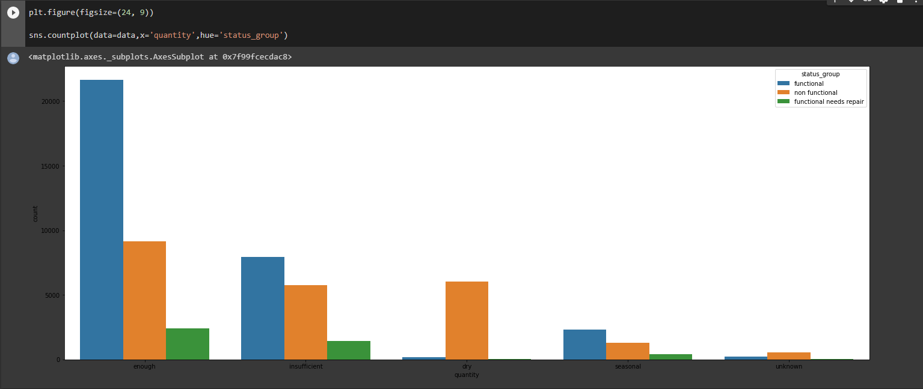

Slide 14
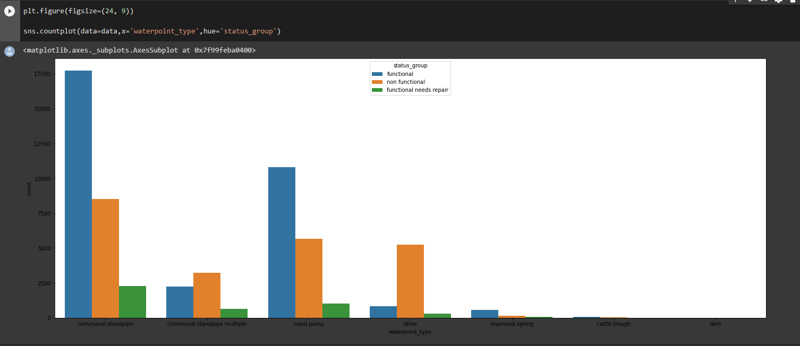

Slide 15
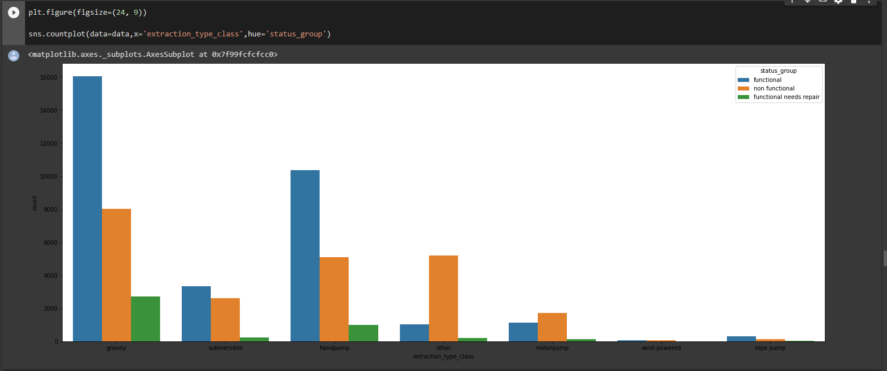

Slide 16
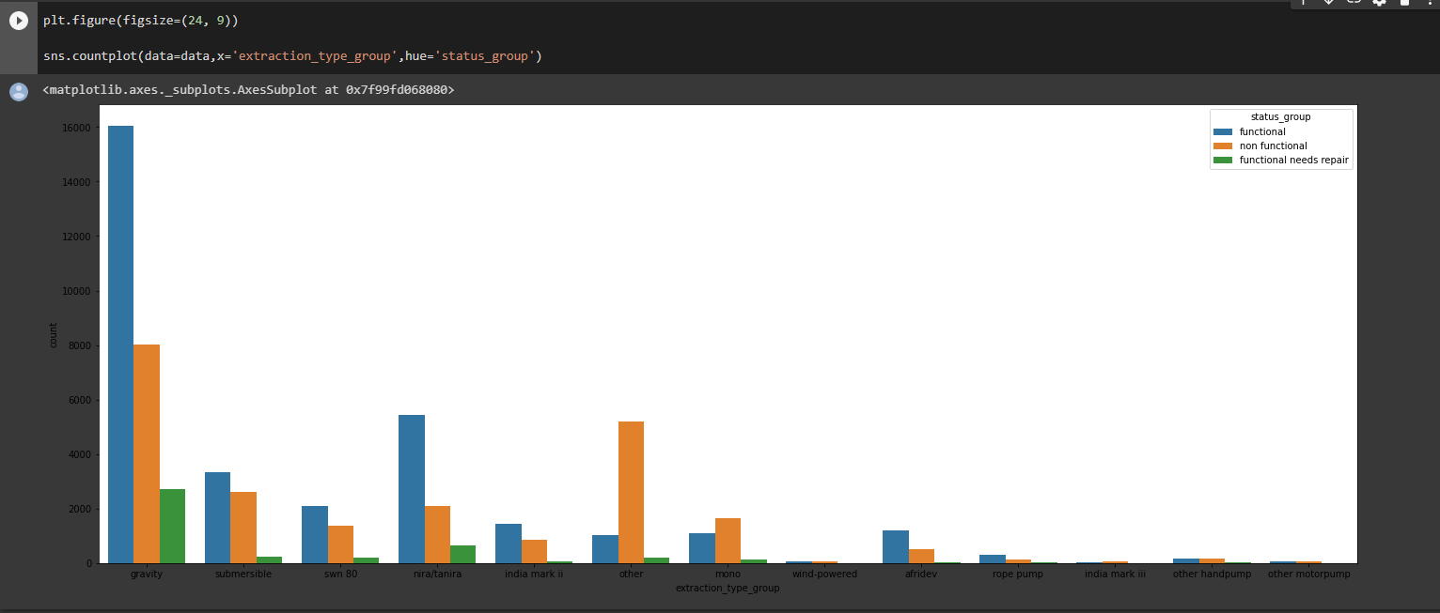

Slide 17
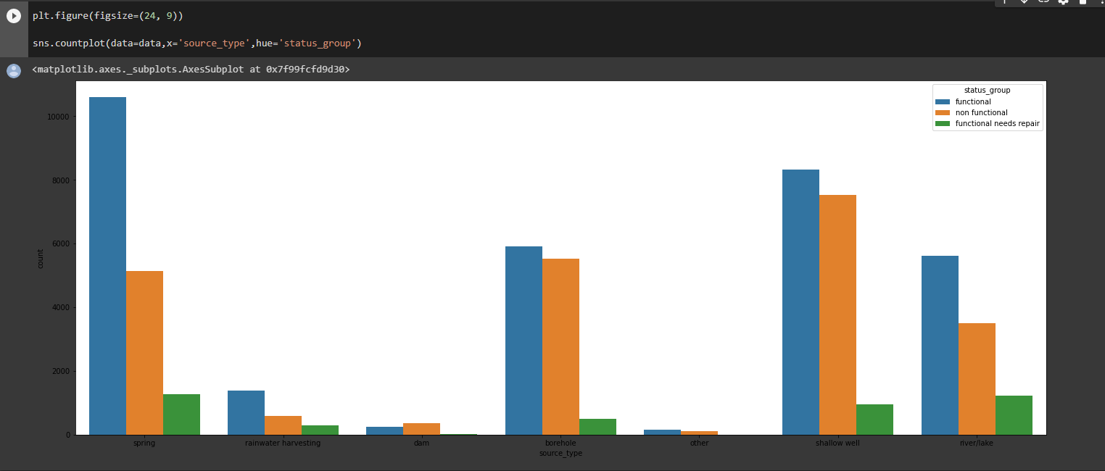

Slide 18
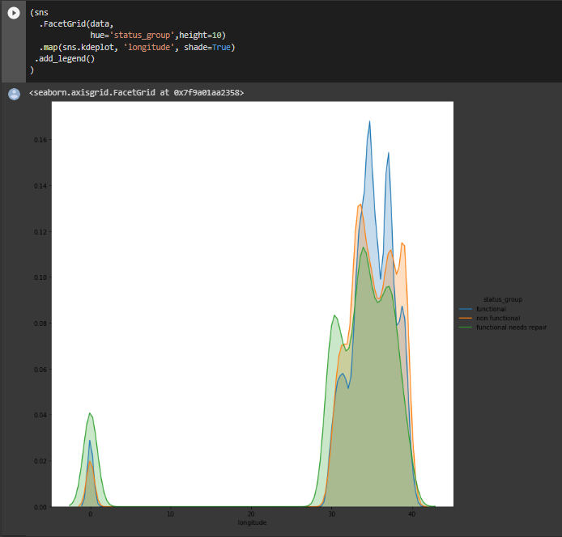

Slide 20
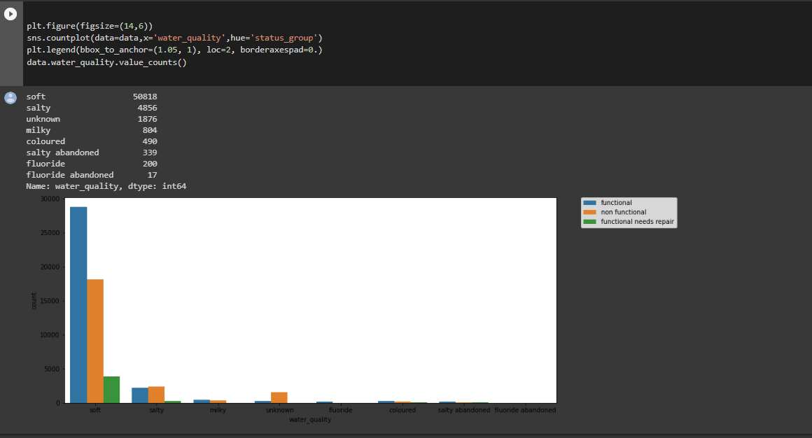

Slide 21
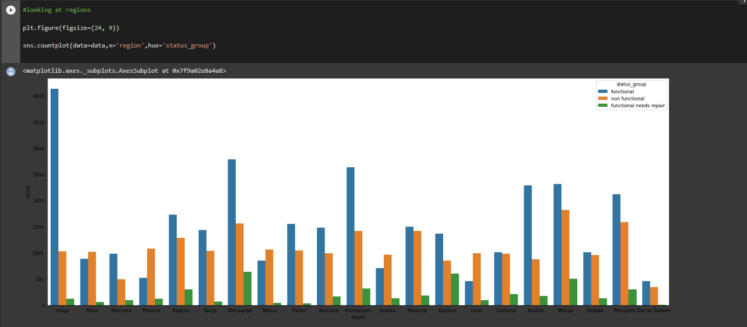

Slide 22
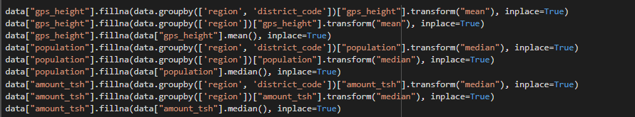
Bilinmeyen değerlerin, olabilecek en iyi şekilde tahmin edilip, doldurulması

Slide 23
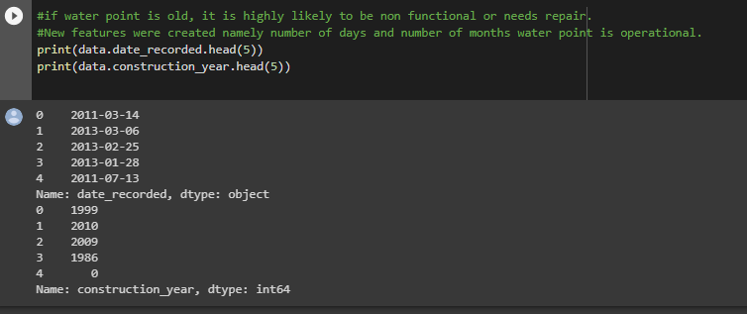
Kuruluş tarihi ve ölçüm tarihi bilgilerinden yeni feature elde edilmesi

Slide 24
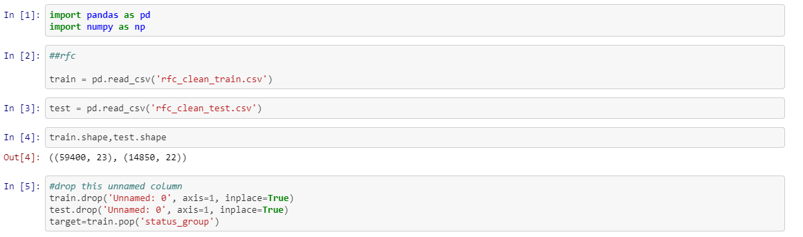
Modelin Oluşturulması

Slide 25
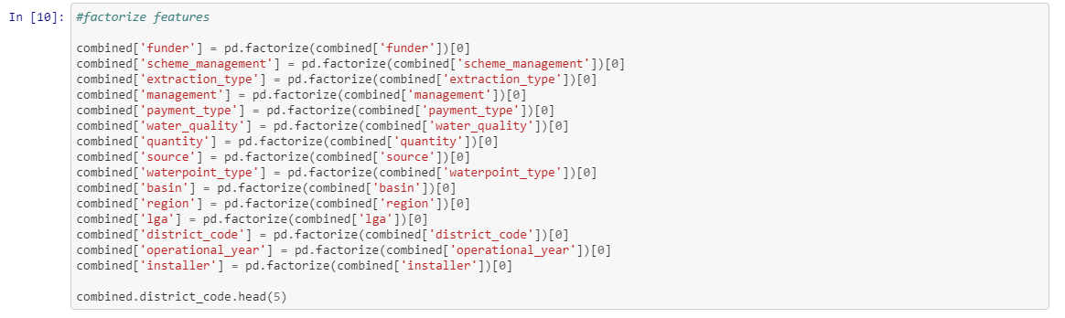
Factorize edilmesi

Slide 26
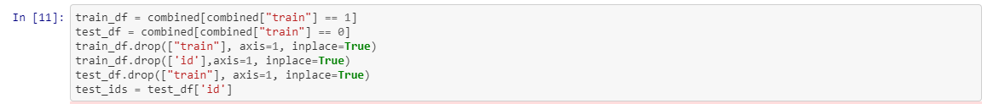
Train-Test setin tekrar ayrılması

Slide 27
Modelimiz
Parametrelerimiz |multi:softmax → multi class classification
num_class :3 → target 3 classtan oluşuyor.

